Slide 1
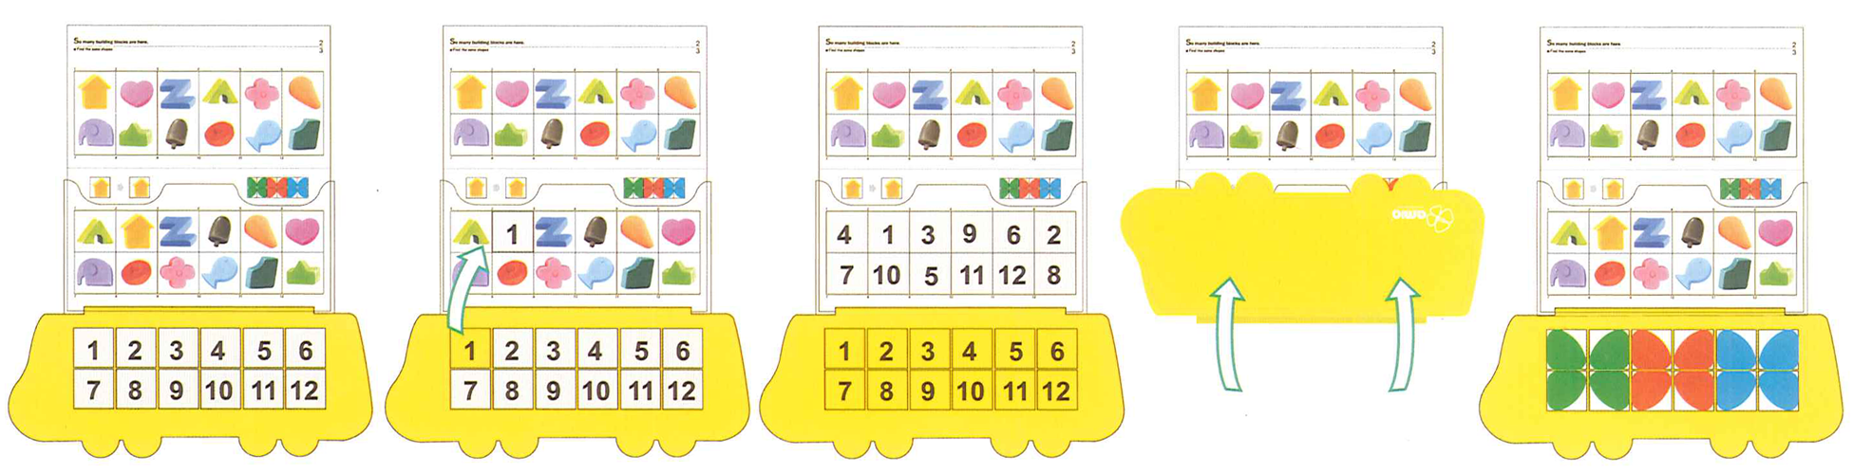
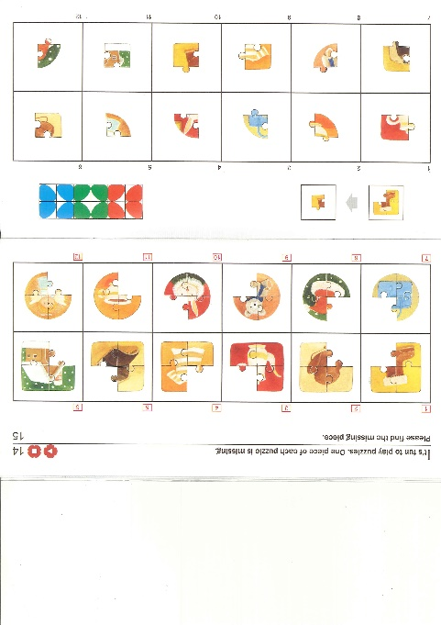
題目
題目描述
選項
答案範例
作答

Slide 2
題目描述
題目紅色編號對應到公車板數字
開始答題
答題完畢
解答在此
將公車板翻面，對照背面圖案是否與解答一致
題目
1
２
３
４
５
６
答案範例
７
８
９
10
11
12
正確答案
選項

